Slide 1
Определение вида птицы по записи её пения
Папа-Дмитриева Юлия, Б06-907
Тин Павел Александрович, Б06-906
МФТИ, 2022

Slide 2
Содержание
Описание задачи
Используемые библиотеки
Выделяемые признаки
Используемые модели
Анализ результатов

Slide 3
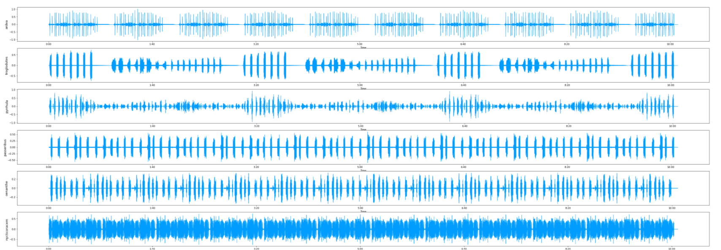
Пение уникально

Slide 4
Цель: собрать датафрейм с уникальными признаками для птиц, обитающий на территории России. Проверить, как с задачей анализа этих данных работает модель RandomForestClassifier и GradientBoostingClassifier.
Проанализировать, как работает модель RandomForest с разными аргументами.

Slide 5
Используемые библиотеки
Librosa - обработка звуковых дорожек
Sklearn - модели и их обучение
Seaborn, Pandas, Numpy

Slide 6
Признаки
Хромограмма
Фурье-преобразование
Мел-частотные кепстральные коэффициенты
Итого: 2070 уникальных признаков

Slide 7
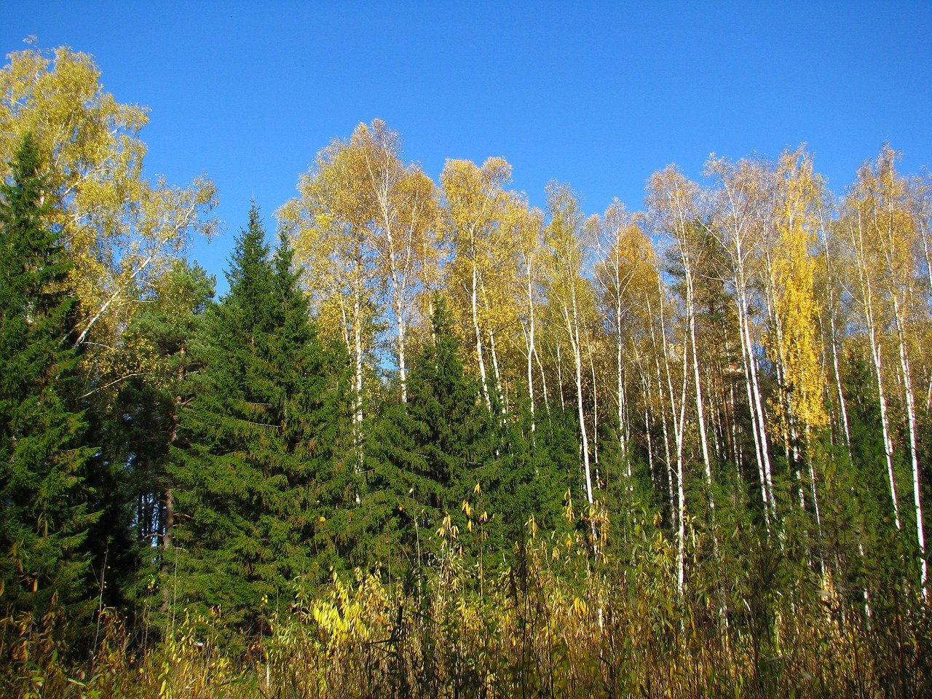
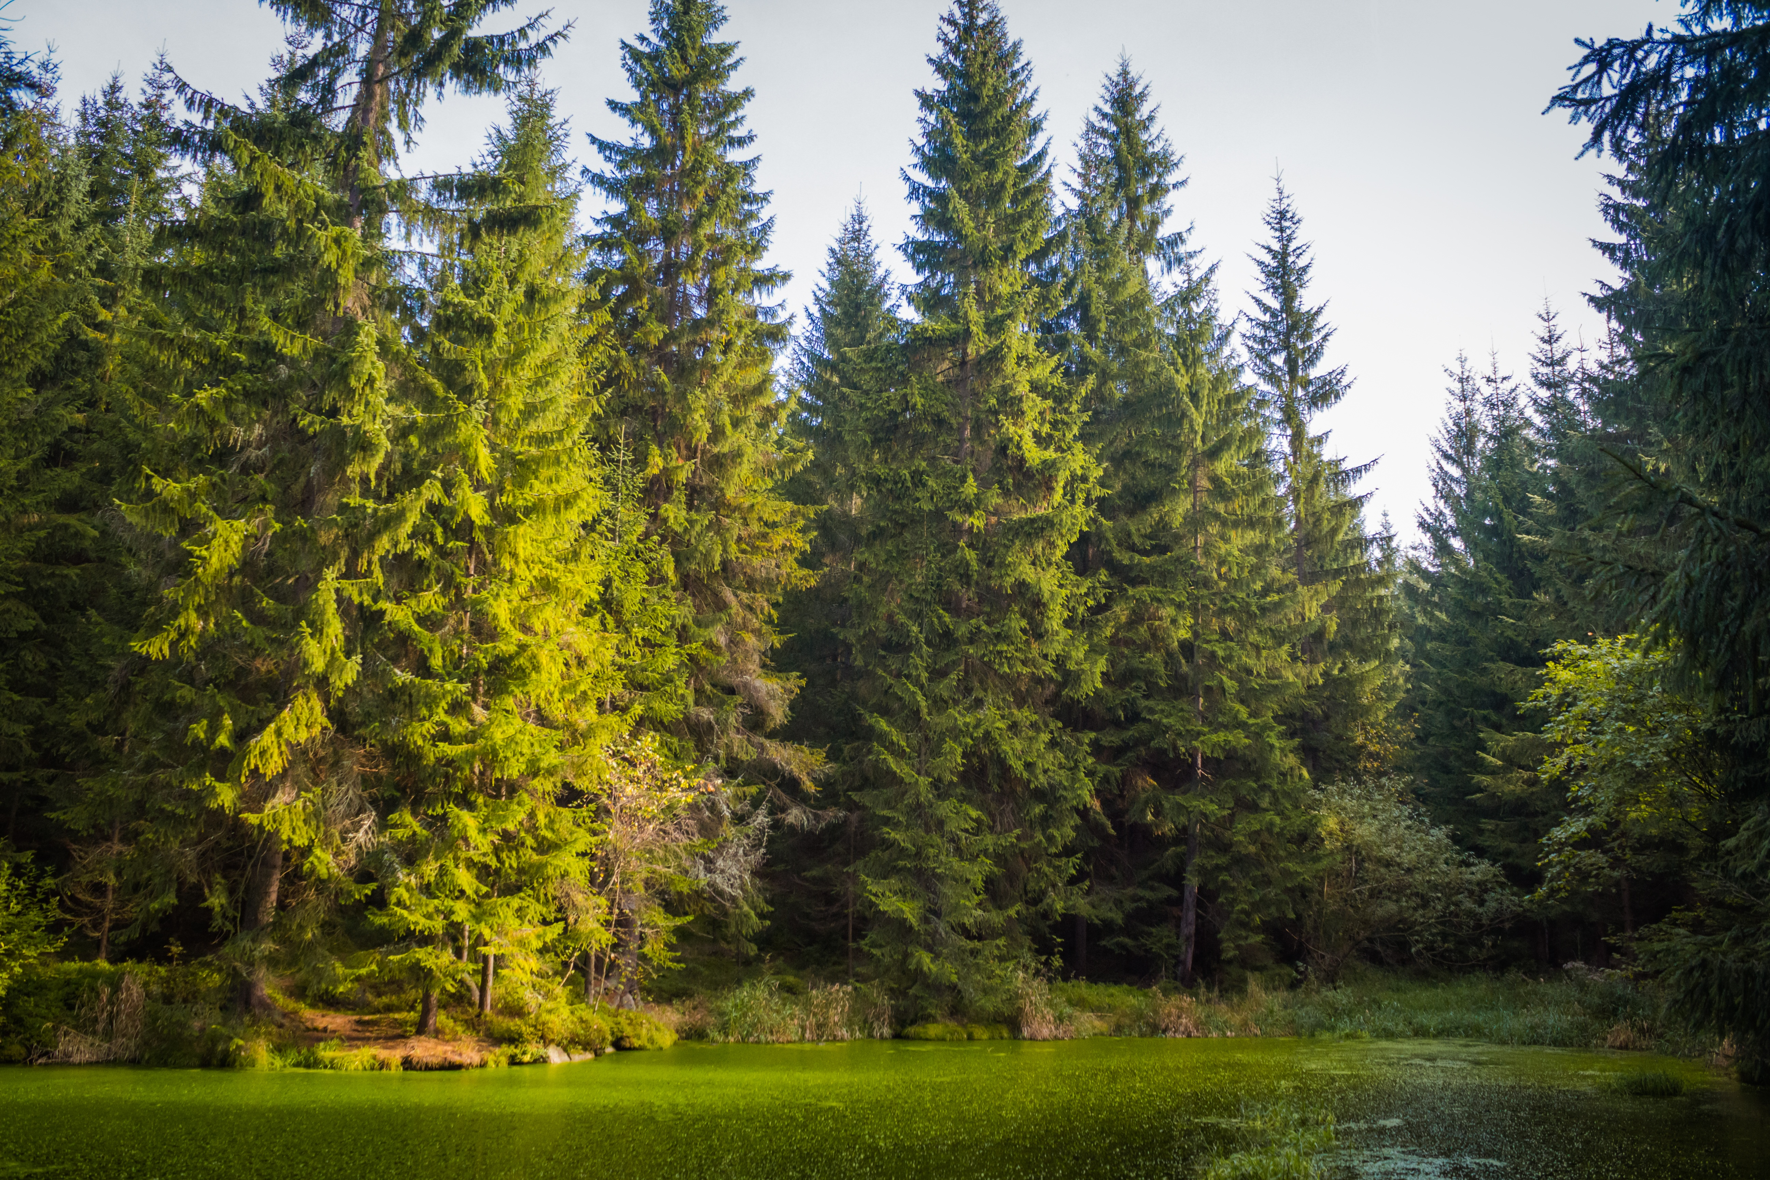
Модели
RandomForest
GradientBoosting

Slide 8
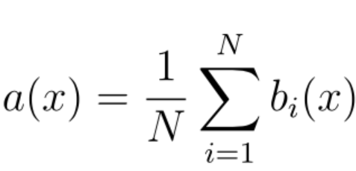
RandomForest
Алгоритм построит по выборке деревья решений.
Дерево строится, пока в каждом листе не более n объектов, или пока не будет достигнута определенная высота.
Затем будет получен результат прогнозирования из каждого дерева решений.
На этом этапе голосование будет проводиться для каждого прогнозируемого результата: мы выбираем лучший признак, делаем разбиение в дереве по нему и повторяем этот пункт до конца выборки.
В конце выбирается результат прогноза с наибольшим количеством голосов.

Slide 9
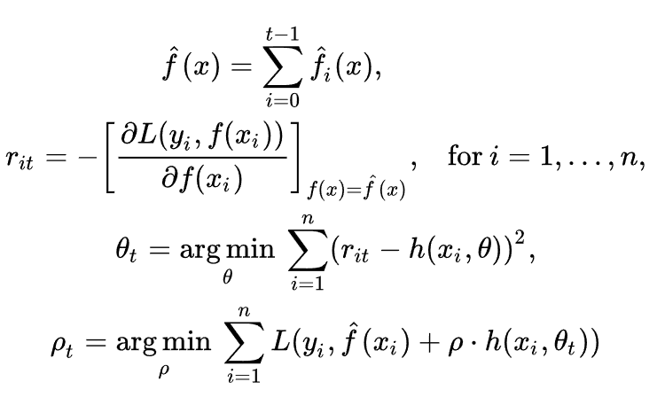
GradientBoosting

Slide 10
Анализ результатов
Бустинг работает дольше - результат лучше
Лес - быстрее (сильно)
Решение для локальной задачи (но хорошее)

